Slide 1
生物学科科研、竞赛资源
Nick Ni

Slide 2
项目式竞赛(活动) iGEM CTB HOSA
周四社团+
暑期实验+
校内外合作

Slide 3
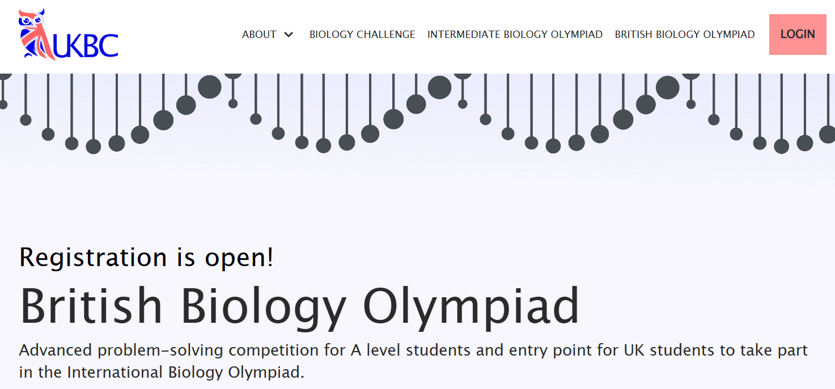
HOSA内的ATC是考知识的比赛 ASDAN运营的一些知识竞赛 IBO ASOB BBO USABO
周一学活
+课外学习

Slide 4
基于论文的科研竞赛：小院士等、丘成桐奖 最好有能发表的论文
学校组织的科研活动+家长帮孩子找帮手

Slide 5
怎么看待竞赛
不如托福/ACT/GPA的决定性
不用搞很全
项目+知识 or 项目+论文 or 知识+论文
论文相对最难，人最少
主要用于证明自己的学术兴趣、持久热爱
可能是文书中重要论据
（我为什么喜欢、让我印象深刻的事、我想如何改变世界）
对自己人生发展的长远影响
个人努力打拼 vs 适度的拔苗助长

Slide 6
ThanksForL istening

